Slide 1
中国电解铝发展现状及前景
四川中孚科技发展有限公司副总经理 李伟波

Slide 2
01 四川中孚公司基本情况
目 录
02 中国电解铝发展现状
03 面临的压力和机遇
04 行业发展前景和建议

Slide 3
一、四川中孚公司基本情况

Slide 4
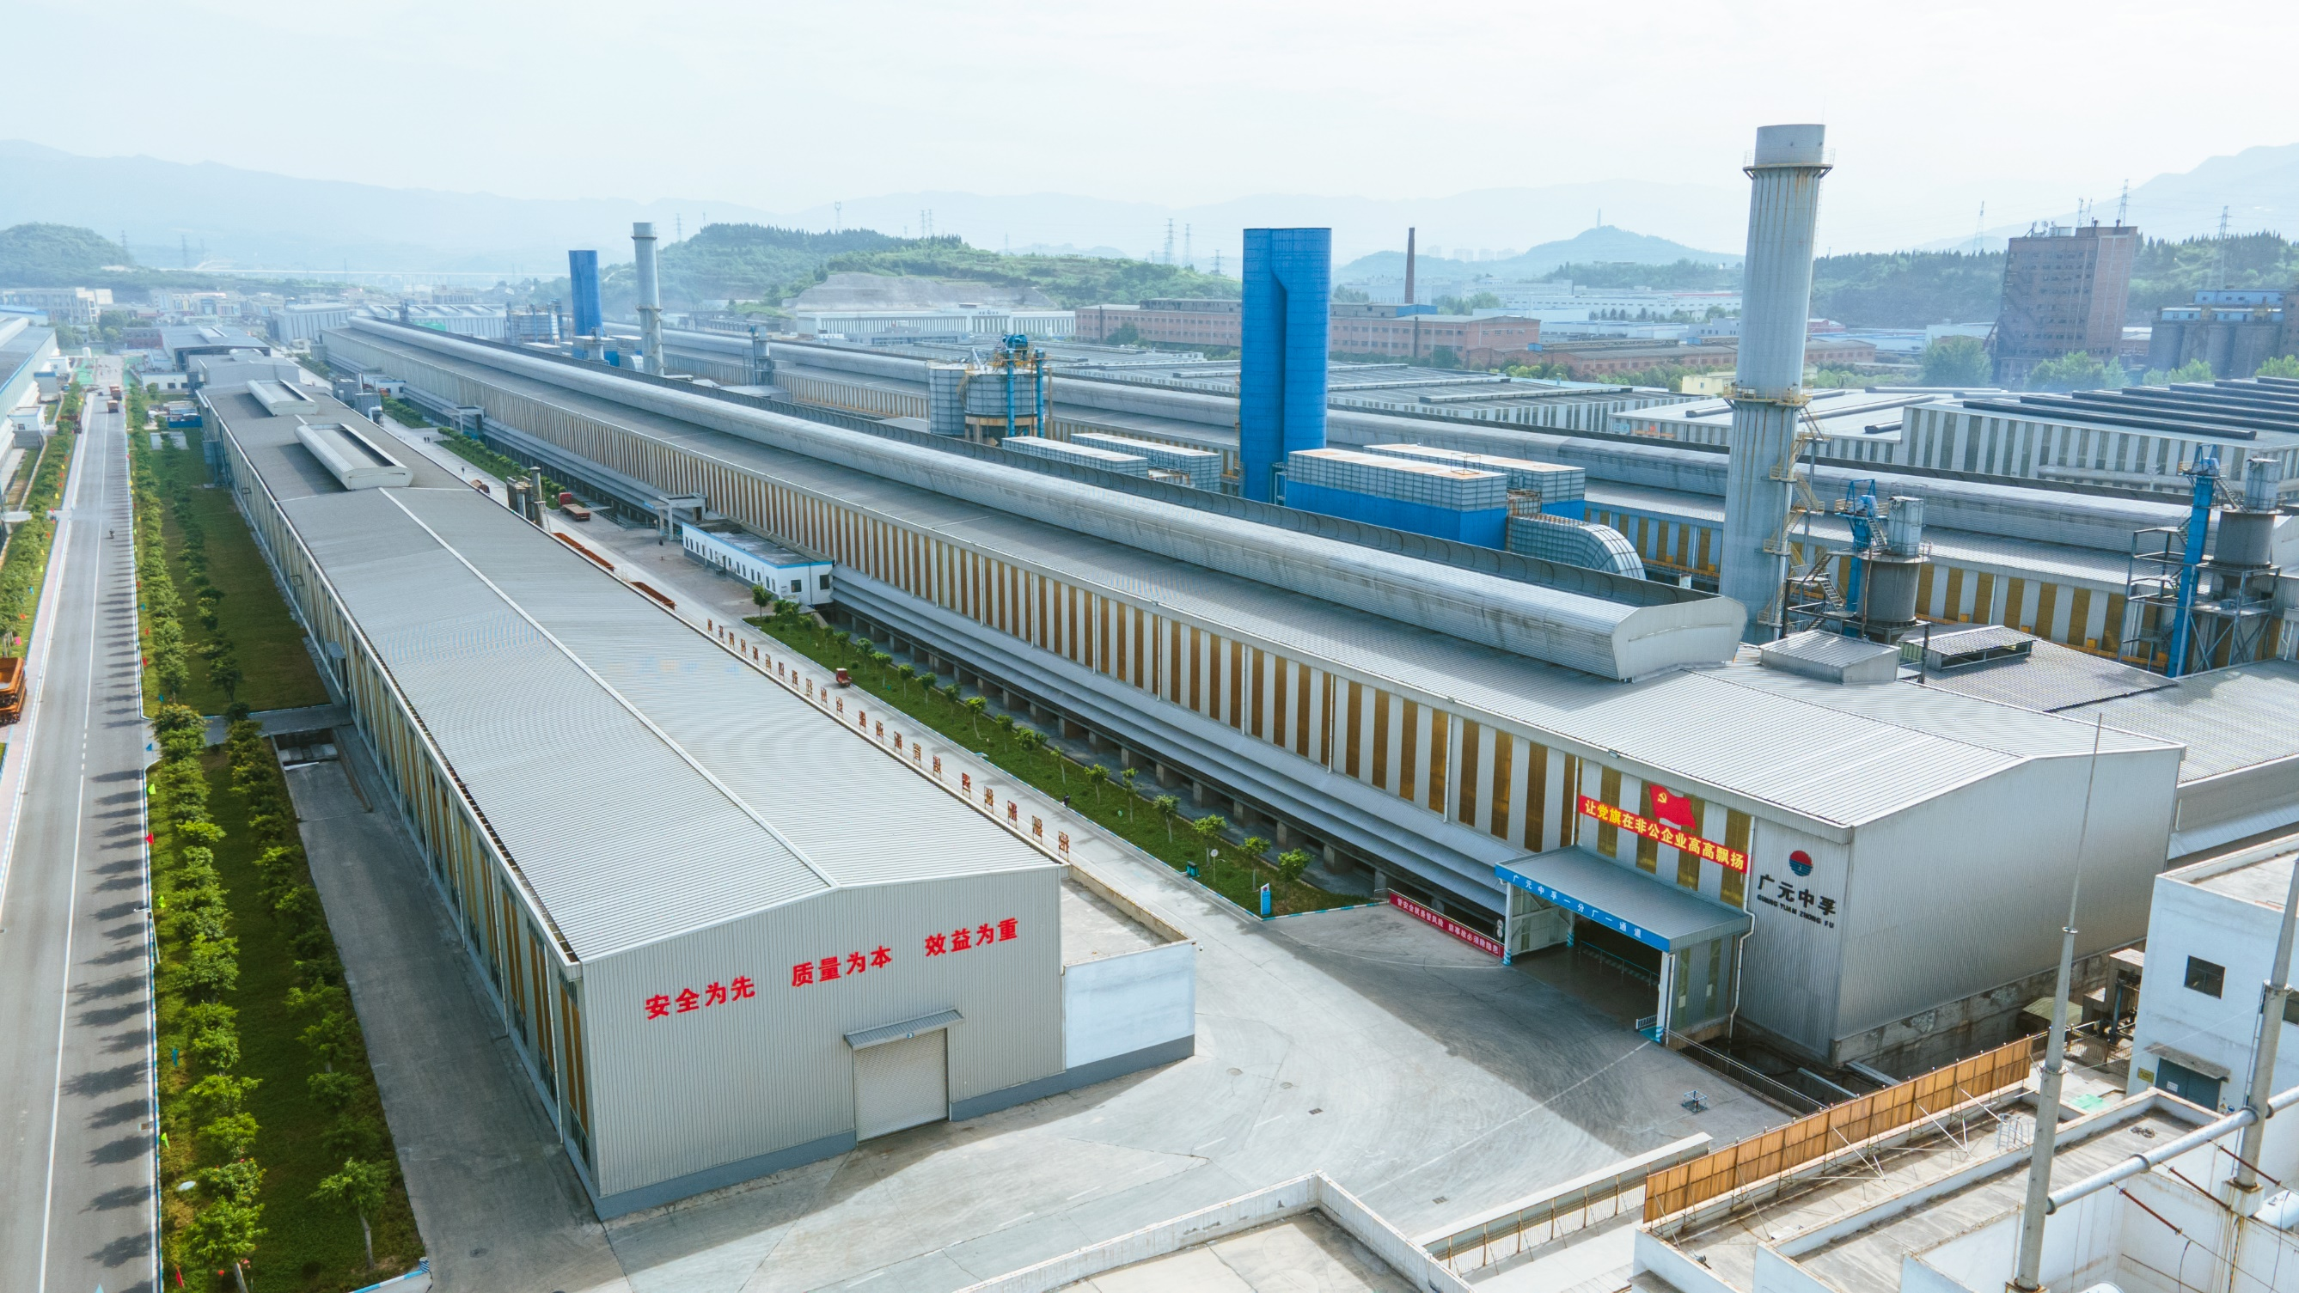
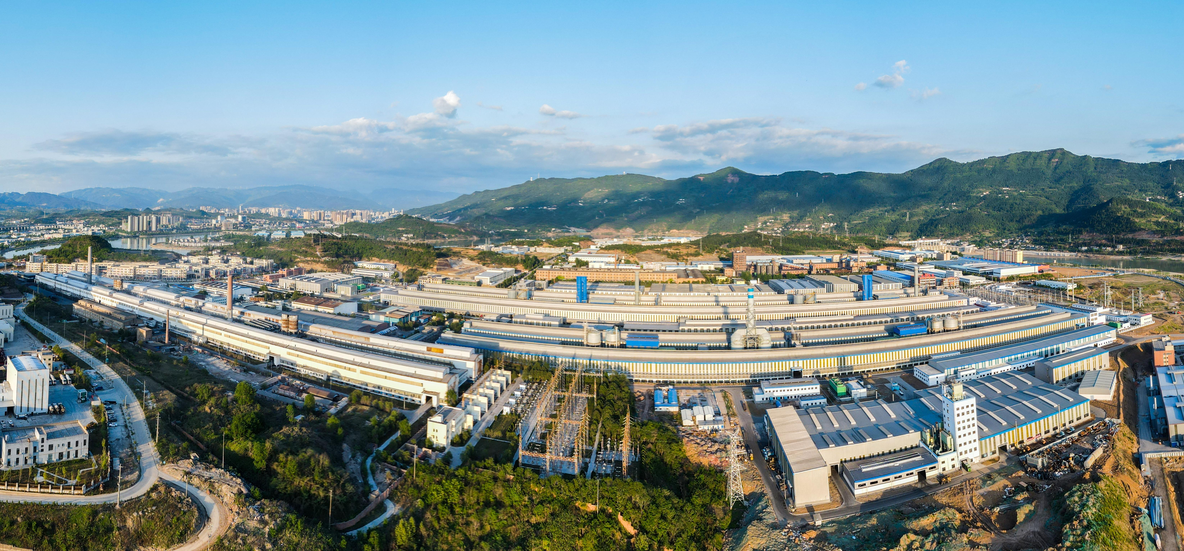
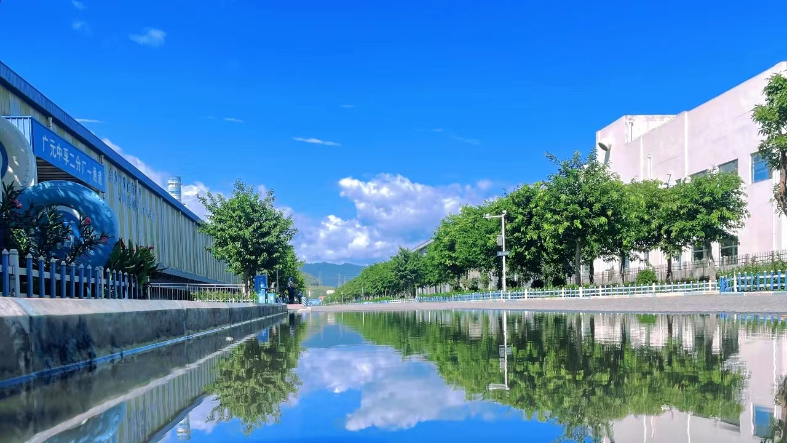
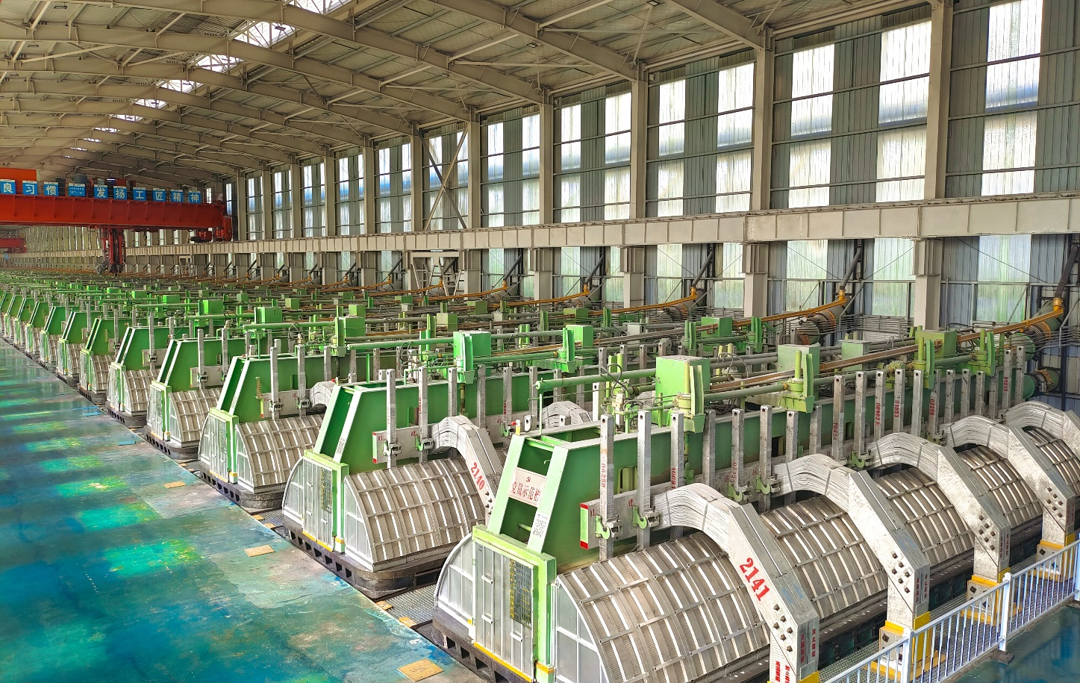
四川中孚科技发展有限公司是豫联集团控股河南中孚实业的全资子公司，2018年从河南战略转移到四川省广元市。目前，拥有50万吨绿色低碳电解铝产能，配套15万吨高精铝合金板锭材生产线；年产值130亿元。电解铝产能占四川省的50%，是省内最大的电解铝企业，也是广元市铝产业龙头企业和链主企业。

Slide 5
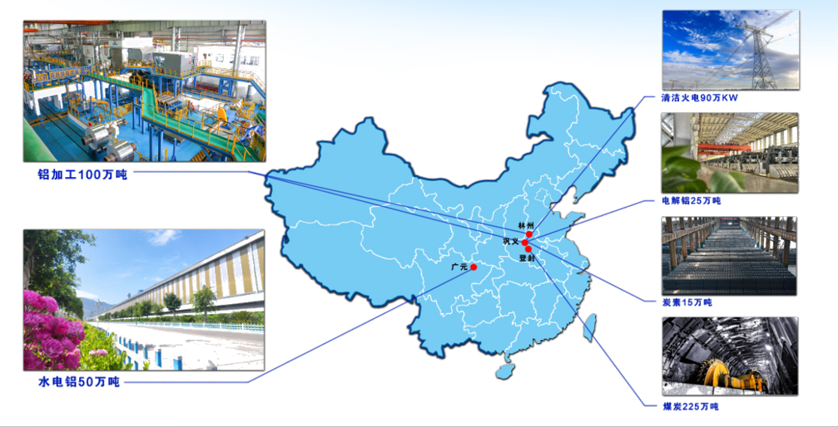
母公司豫联集团位于河南省巩义市，自1975年建厂，历经48年创新发展，秉持“诚信为本”的核心理念，已经成长为拥有全产业链的国际化高端铝合金新材料企业。2022年实现销售收入458亿元，纳税10亿元，出口创汇11亿美元。
总资产
员工数量
245亿元
10000余人

Slide 6
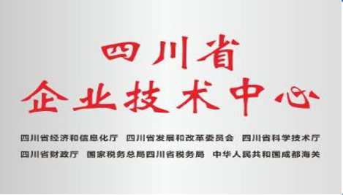
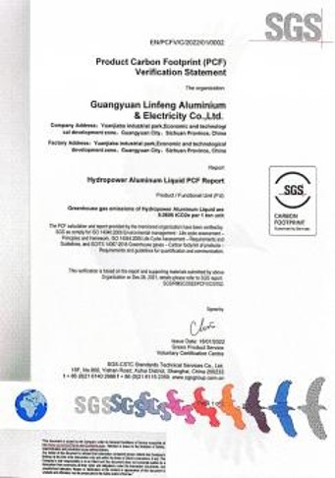
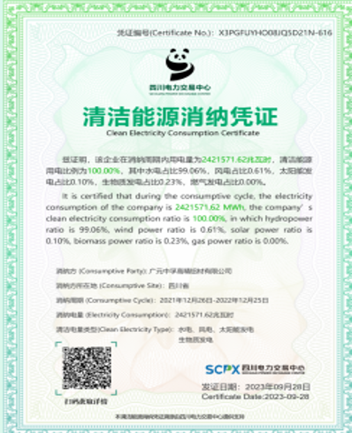
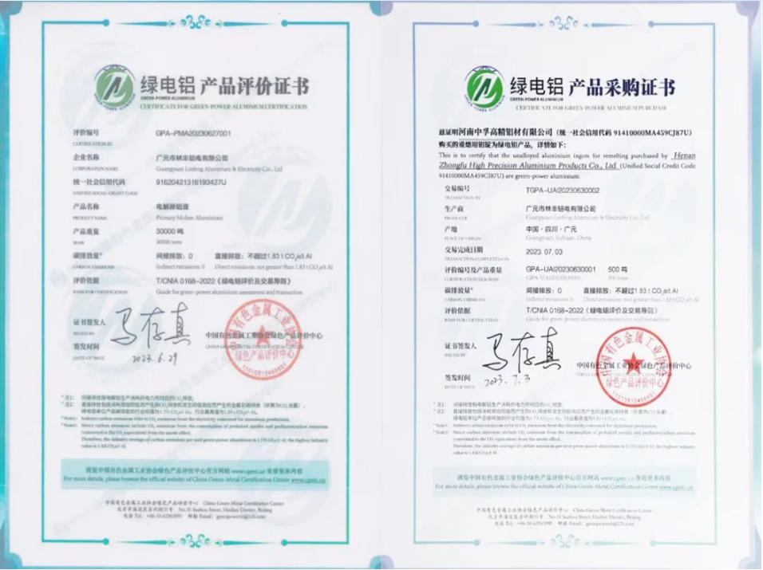
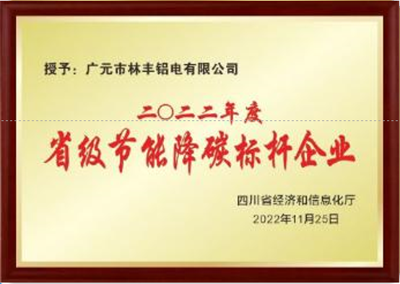
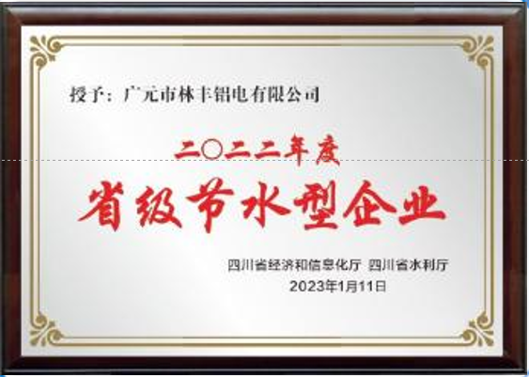

Slide 7
二、中国电解铝发展现状

Slide 8
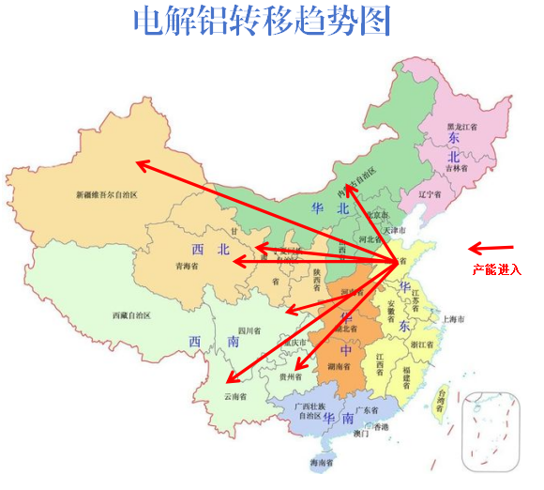
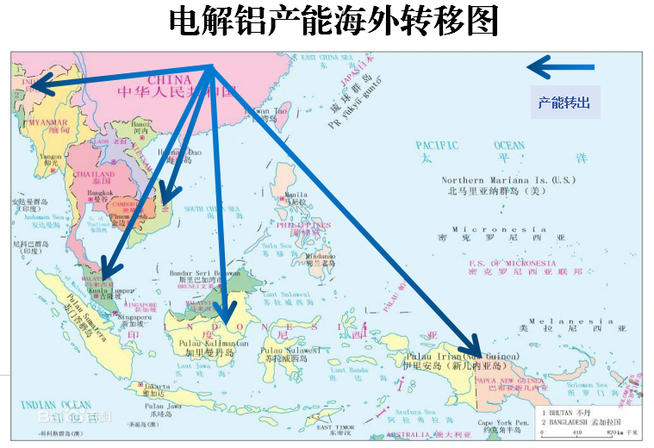
二、中国电解铝发展现状
近二十年中国电解铝快速发展经历了三个阶段：
第一阶段：2001-2015年
技术飞跃发展、产能快速扩张
200KA 320KA 400KA 500KA 600KA
第二阶段： 2010-2018年
第一轮产能转移
向煤炭资源丰富的内蒙、新疆转移
2018年至2021年
向具有清洁能源优势的西南地区转移
第三阶段： 2019年以后
向海外输移：印尼、马来西亚、中东和非洲

Slide 9
二、中国电解铝发展现状
（一）产能总量控制，产能利用率提升
2017年后，国家对电解铝进行供给侧改革，电解铝不再给新增产能指标，产能红线控制在4543万吨左右。
2023年底，中国电解铝建成产能4481万吨/年，运行产能4477万吨/年，产能利用率达94.6%。
2024年国内电解铝产能建成产能有望达到4543万吨，全年开工率或达94%左右。截止2024年3月份，国内电解铝建成产能4519万吨，运行产能4210万吨，其中155万吨产能处于待复产状态，产能运行率93.16%。

Slide 10
二、中国电解铝发展现状
（二）产能布局持续优化
第一轮是以“煤-电-铝”一体化为中心的调整。山东、新疆、内蒙古成为此轮电解铝发展的重点。
第二轮是围绕“水（光、风）-电-铝”一体化的布局调整；云南、四川等水电和内蒙光伏风电充沛地区为重点区域 。

Slide 11
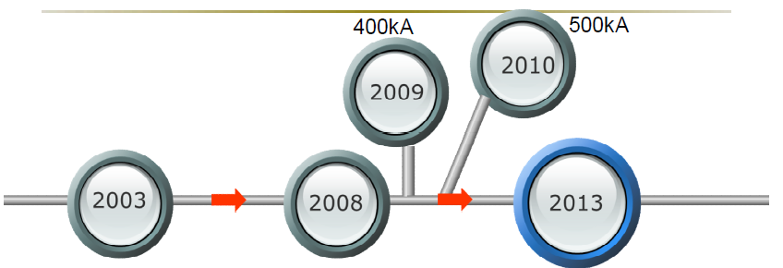
二、中国电解铝发展现状
（三）整体技术装备水平不断提升
2010
2009
2003
2008
2019
160kA以下占比35%
280kA以下占比80%
160kA以下占比10%
280kA以下占比60%
160kA以下占比0%
280kA以下占比15%
400kA以下占比20%

Slide 12
二、中国电解铝发展现状
（四）能耗指标的持续下降
2021年，全国平均吨铝铝锭综合交流电耗为13511kWh，较2020年下降32kWh。

Slide 13
二、中国电解铝发展现状
（五）能源结构绿色化
类别 | 2022年 | 2023年
自备火电 | 54.18% | 56.48%
外购火电 | 24.08% | 20.70%
水电 | 20.90% | 21.54%
其它新能源 （光伏、风电） | 0.84% | 1.28%
2030年清洁能源占比30%以上的目标预计提前实现（有色金属行业碳达峰实施方案）

Slide 14
二、中国电解铝发展现状
（六）国内市场需求持续增长
单位：万吨
铝基新材料开发，如新能源汽车、光伏、锂电池等产业，扩大铝消耗市场
新质生产力，低空经济的发展，继续影响铝消费市场

Slide 15
二、中国电解铝发展现状
（七）国家政策对高质量发展的引导
2020年以来，国家和行业协会陆续出台了多项政策和规范性文件，加强对电解铝行业的监管和环保要求，引导行业向绿色、低耗、可持续的高质量发展。

Slide 16
三、面临的压力和机遇

Slide 17
三、面临的压力和机遇
（一）国家政策压力
1、新改（扩）建能耗准入的压力
2、阶梯电价压力
阶梯电价 发改价格【2021】1239号
年份 | 2022 | 2023 | 2025
铝液综合交耗 kwh/t | 13650 | 13450 | 13300
3、环保压力增大：随着国家对环保要求的提高，铝产业的环保压力逐渐增大，这对其发展带来了一定的挑战。

Slide 18
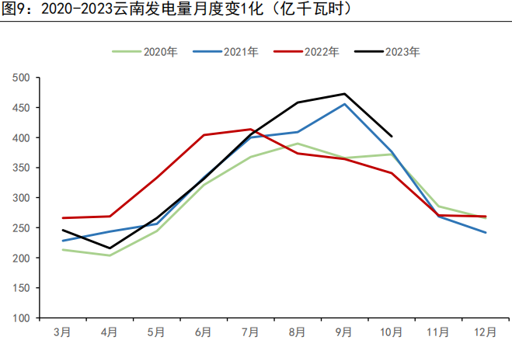
三、面临的压力和机遇
（二）原材料（能源）保障压力
1、能源保证的压力
我国铝工业生产总能耗占据了全国电能总能耗的5%，现阶段火电仍是主要能源，电解铝行业节能减排压力大。
云贵川渝地区虽然可以享受水电的低碳红利，但新能源的稳定供应是最大的瓶颈。据安泰科统计：2023年电解铝累计减产规模达279万吨/年，全年复产产能312万吨/年，大部分集中在云贵川地区。
2、原材料压力
资源保障程度较低。我国铝土矿资源储蓄量仅为全球总量的2.3%，此外，我国铝土矿储量静态保证服务最多具备20年的年限，而全球保证年限是150年，相差较大。
图/新浪财经 王振宇

Slide 19
4、国内碳交易的压力
三、面临的压力和机遇
（三）市场压力
1、国内碳交易压力
（1） 2024年3月15日，生态环境部正式对外发布了关于铝冶炼行业温室气体排放核算与报告的两份重要指南（环办便函〔2024〕86号），公开征求社会各界的意见。
（2）国内2024年4月25日碳交易突破百元，最高达到101.51元人民币/吨。
（3）水电的低碳排放属性被认可，折算后计入产品减排量，文件的出台，将对火电的电解铝企业产生较大影响。

Slide 20
三、面临的压力和机遇
（三）市场压力
2、出口碳关税压力
 |  | 火电生产 | 水电生产
生产环节 | kwh/t | CO₂ Tco₂/tal | CO₂ Tco₂/tal
电力环节 | 13500 | 11.2 | 0
电解环节 | 碳阳极 | 1.4 | 1.4
 | 电解过程 | 0.4 | 0.4
电解铝生产排放CO2 |  | 13 | 1.8
使用火电生产电解铝的吨二氧化碳排放量约为13吨，而使用水电生产的吨二氧化碳排放量仅为1.8吨，两者相差6倍。
按欧盟2026年开始实施的每吨50欧元碳关税测算，潜在价值就是4000多元人民币。
电解铝行业纳入碳交易市场后或者产品出口，火电铝企业将面临较大的碳税压力。

Slide 21
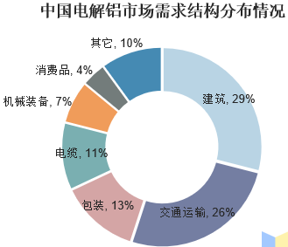
三、面临的压力和机遇
（三）市场压力
3、国内外消费市场压力
国内铝市场：消费拐点的到来。2023年，我国全口径铝消费为4787万t，较2022年增加7.6%，人均铝消费为34kg/人，美国2000年左右最高为35.2kg/人，预计国内2025年前后原铝消费将达峰。
国际贸易环境变化：全球金融市场、后疫情经济复苏等诸多因素影响，电解铝价格会在相对较高区间震荡，国际贸易环境的变化也可能对中国铝产业产生影响。

Slide 22
三、面临的压力和机遇
三个重大战略机遇
内生需求
技术升级
新发展格局
国内强大的内生需求，特别是绿色低碳发展、高端材料发展的需求，将提供强劲的市场驱动力
信息技术的升级迭代，倒逼加快构建以智能化、绿色化、融合化为主要特征的现代化铝产业体系
以国内大循环为主体、国内国际双循环相互促进的新发展格局，将打开更加广阔的发展空间

Slide 23
四、行业发展前景和建议

Slide 24
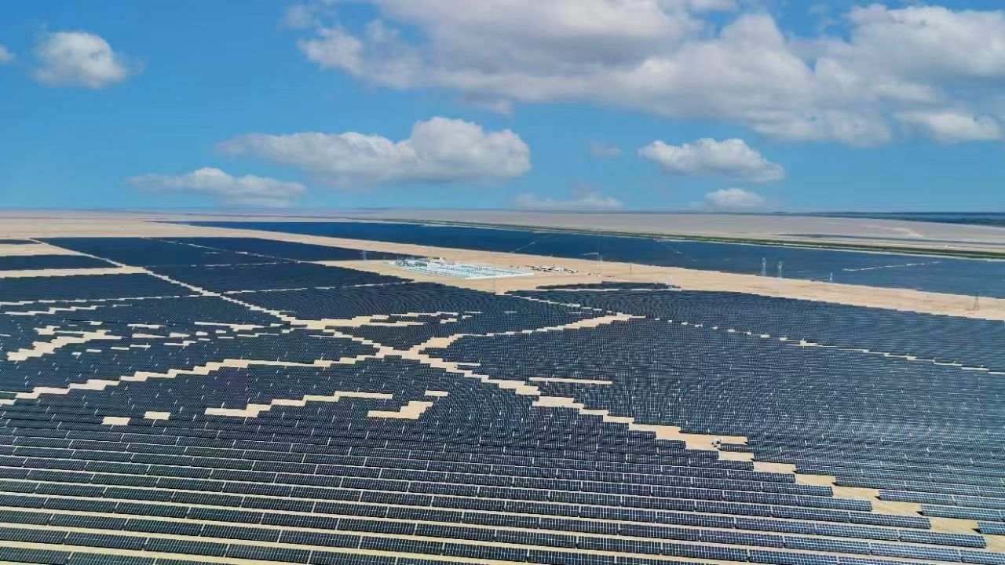
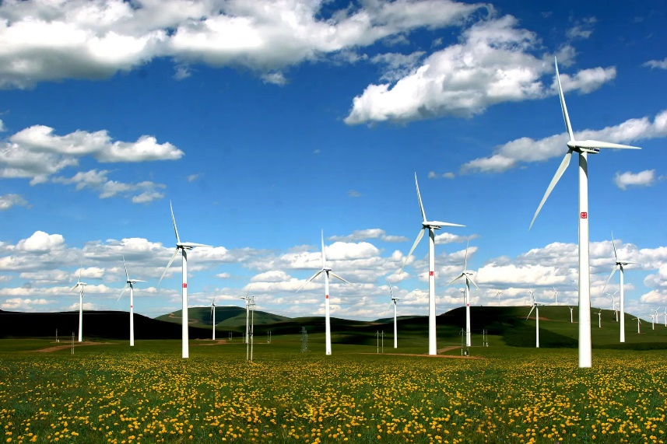
四、行业发展的前景和建议
一是搭上政策的驭风行动，部署新能源资源整合，加快用能结构调整
国家发展改革委、国家能源局、农业农村部联合印发《关于组织开展“千乡万村驭风行动”的通知》、《国家能源局关于促进新型储能并网和调度运用的通知》等文件，为源网荷储+低碳铝冶炼提供了很好的政策导向。
电解铝企业借助此次驭风行动，积极整合光伏、风电资源，弥补内部能耗不足，优化能源结构，提升企业的市场竞争力。

Slide 25
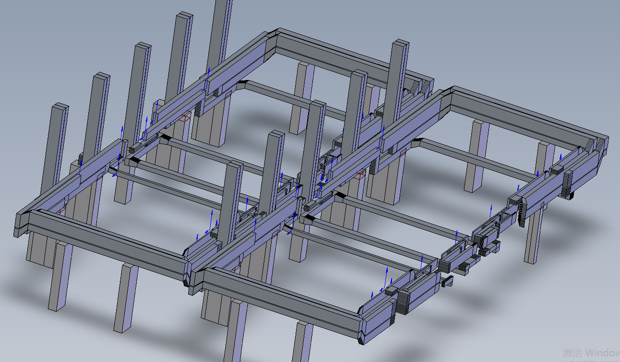
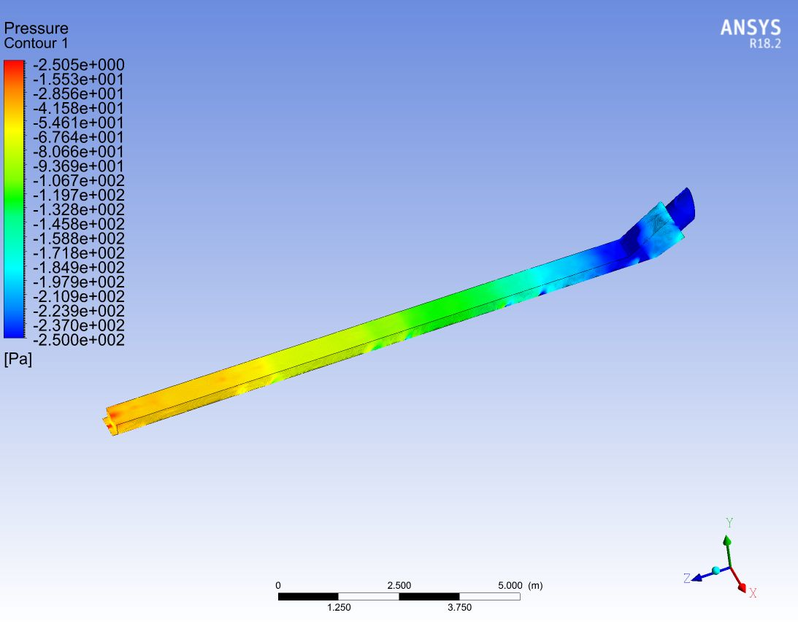
四、行业发展的前景和建议
二是设计理念的创新、突破
物料、能源流程最短（150度）
导体母线优化、物料输送优化、气体管道优化
余热回收利用（40度）
电解烟气余热综合利用，可实现电解系统余热制热、制冷、发电等功能
加大前沿技术研究开发
阳极新材料（无碳阳极）、柔性生产技术、电解槽孪生技术

Slide 26
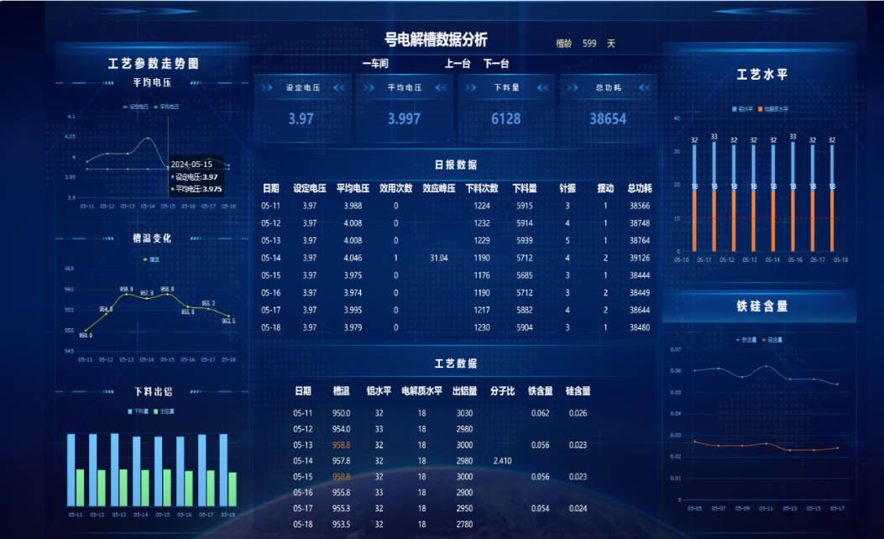
四、行业发展的前景和建议
三是加快数智化在行业的开发应用
以信息为特征的互联网时代，在工业时代的基础上生产方式进一步改变、生产效率进一步提升，将为对传统工业化生产带来深刻影响，铝行业也将借助此发生改革升级。做好智能制造与生产经营管理模式创新和实践相结合，加快铝产业转型升级。
数据的开发应用：深度融合大数据、人工智能、第五代移动通信等新兴技术，引领铝产业各环节工业流程的低碳再造和数字化转型。建立数据自学习系统、引入AI技术，通过运行数据对生产状况的修正、优化和预判，提升设备的运行效率，为生产安全运行提供保障。
智能设备的导入：电解生产设备的智能控制系统，可以在传统生产方式的基础上实现降低能耗、提高劳动生产效率。
通过选取先行先试的智能化、绿色化企业或园区，树立一批标杆企业及示范基地，推广经验，加速提升行业智能化水平。

Slide 27
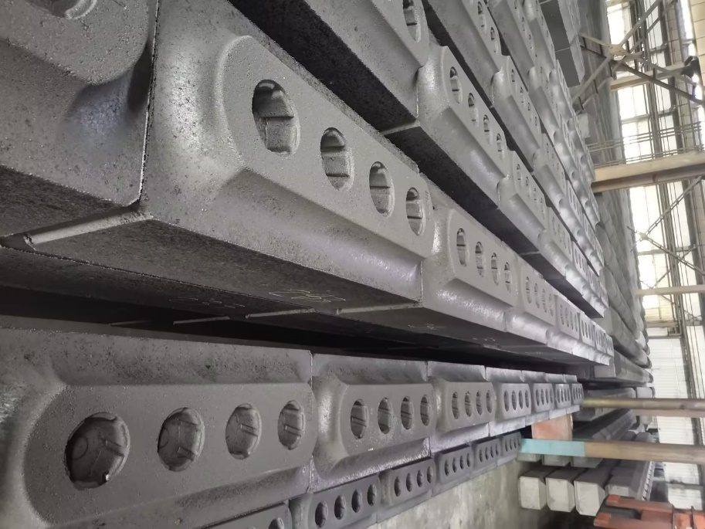
四、行业发展的前景和建议
四是新型设备、新型材料在行业中的应用
全石墨阴极+磷生铁浇注
双通道逆流干法净化
新型保温材料
阳（阴）极全截面焊接
低阻高性能阳极钢爪
智能打壳下料
低阻高性能阳极钢爪
阳极高度的优化
自动精准出铝技术
阳极高度的优化
双通道逆流干法净化
智能打壳下料
自动精准出铝等技术
新型保温材料等

Slide 28
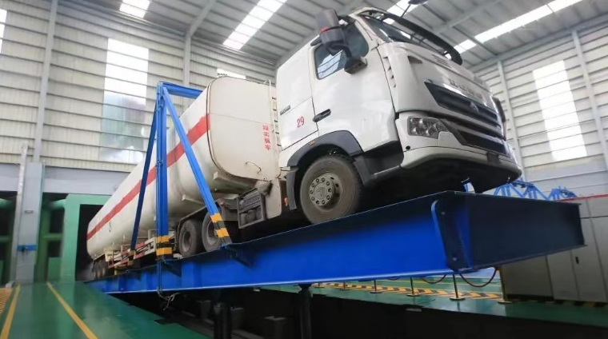
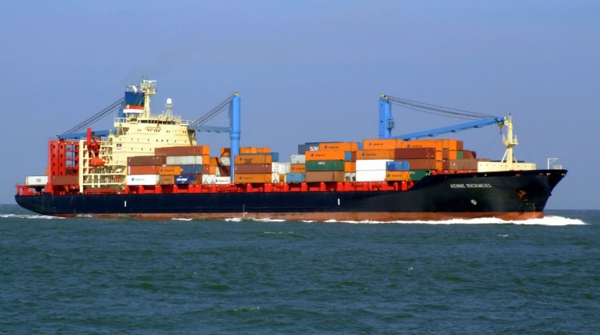
四、行业发展的前景和建议
五是物流方式的优化
电解铝的产量和物流运输量之比约为1:3.6
低碳的物流运输工具（水、火、电）
低成本的物流运输方式（组合式运输）
定制的物流方式
此照片，作者: 未知作者，许可证: CC BY-SA-NC

Slide 29
结 语
在全球经济一体化和可持续发展的背景下，电解铝行业将迎来更加广阔的发展空间和更加激烈的竞争环境。只有不断创新、不断进步，才能在激烈的市场竞争中立于不败之地，为全球经济的繁荣和可持续发展做出更大的贡献。
本次发言中，借鉴了安泰科、贵阳铝镁院、新浪财经等单位发布的资料，在此一并表示感谢！

Slide 30
谢谢大家！

